Slide 1
Вода, вода, кругом вода
Прошутина И.А.
МОУ СШ № 59
г.Ярославль
Notes:
Данная презентация создана для дошкольников, которые пока не умеют читать. Поэтому слайды содержат минимум текста – в основном, это стихи, которые читает воспитатель.

Slide 2
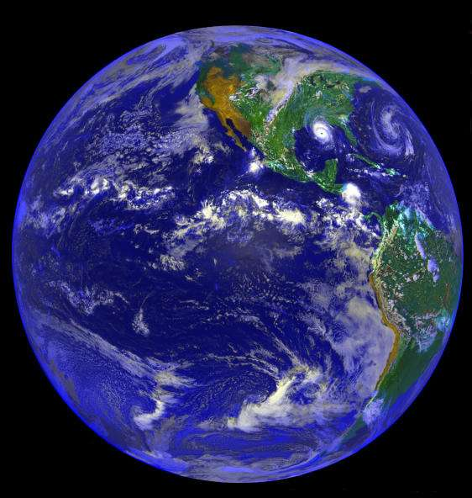
Земля из космоса

Slide 3
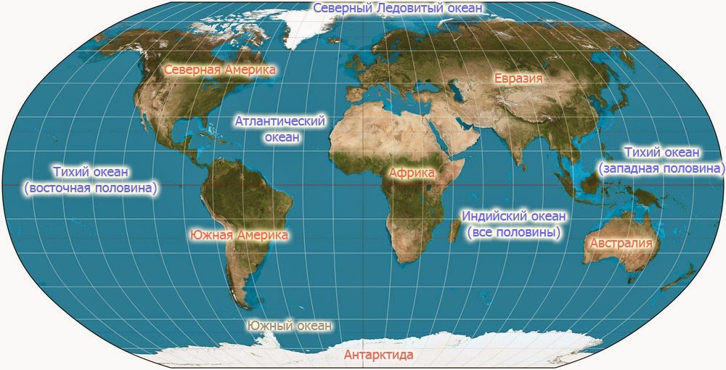
Мировой океан

Slide 4
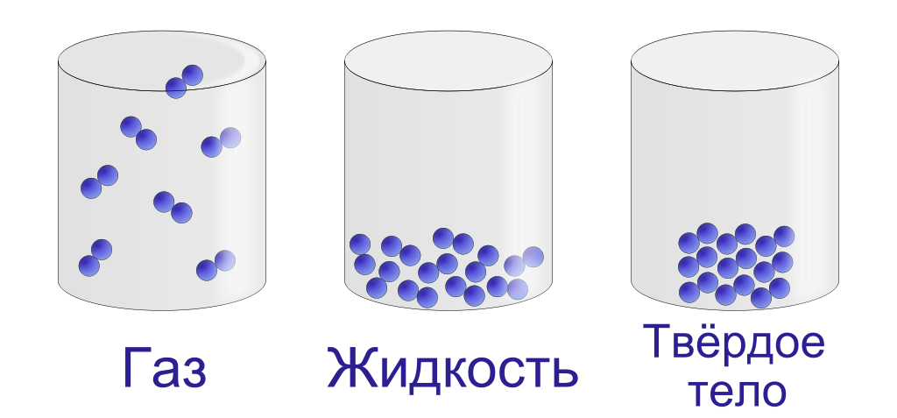
Молекулы воды

Slide 5
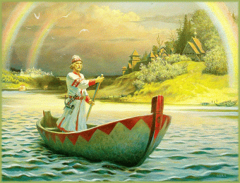
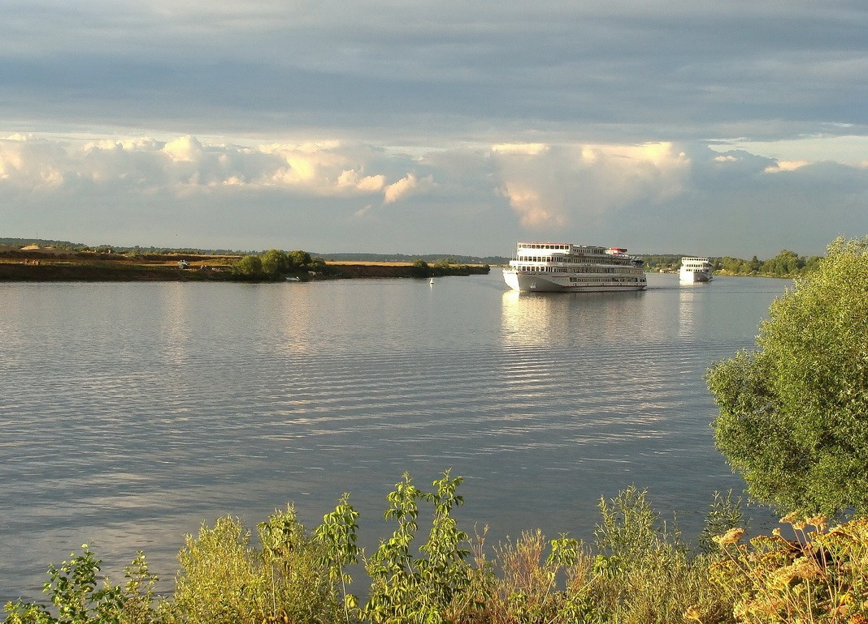
Матушка - Волга

Slide 6
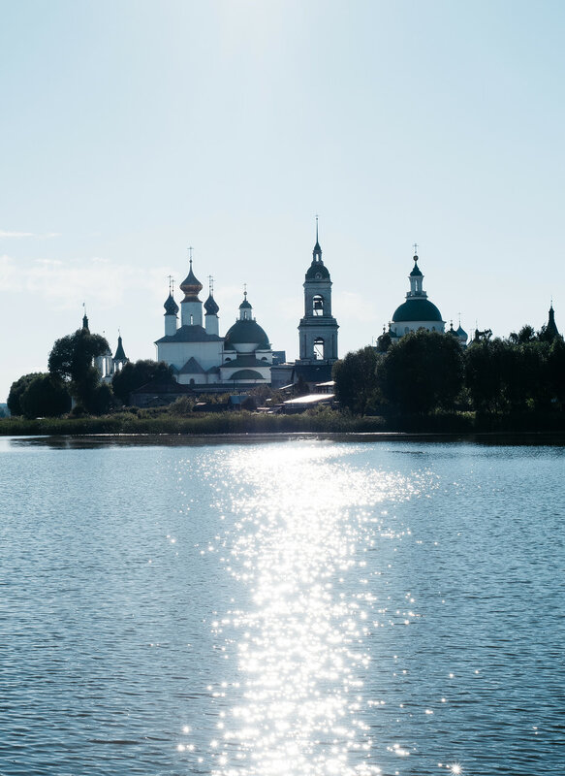
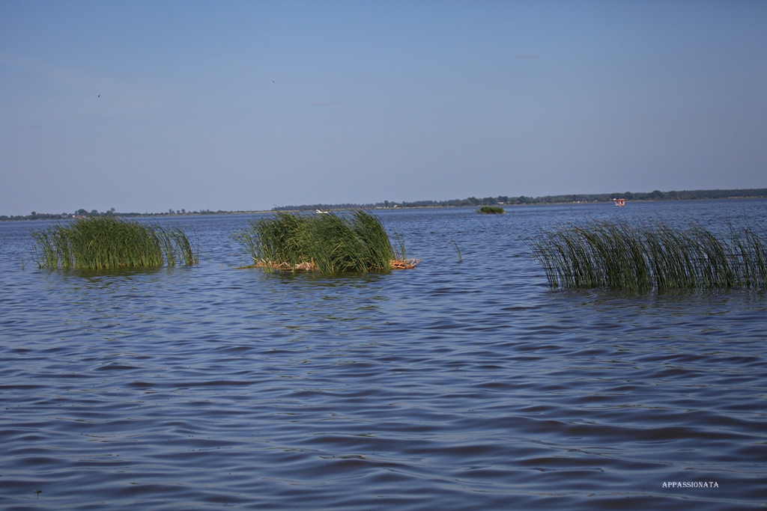
Озеро Неро

Slide 7
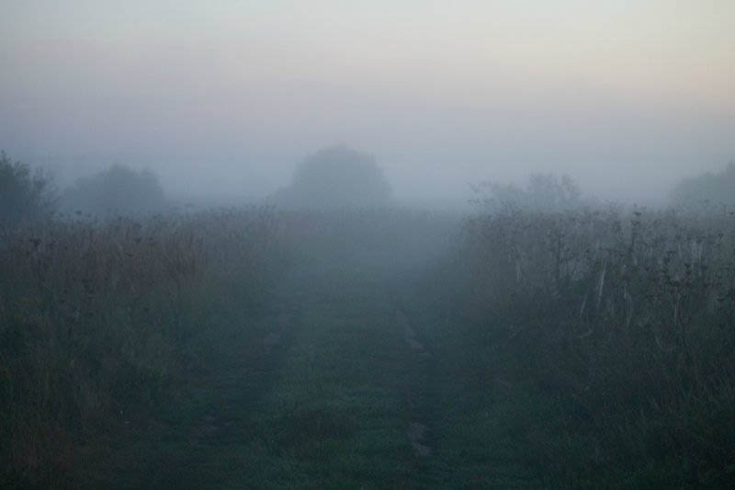
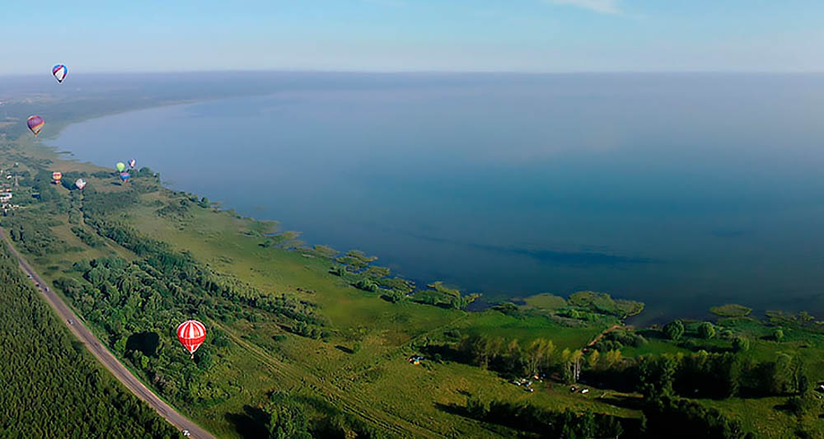
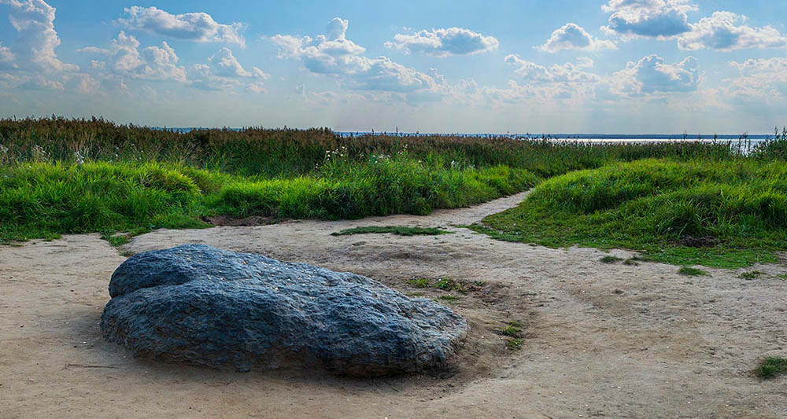
Плещеево озеро

Slide 8
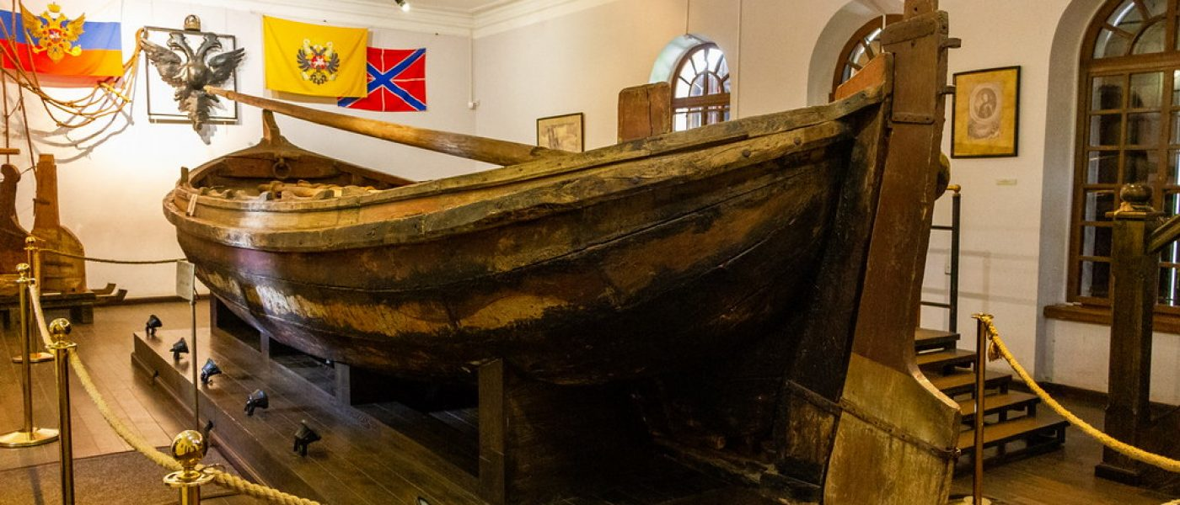
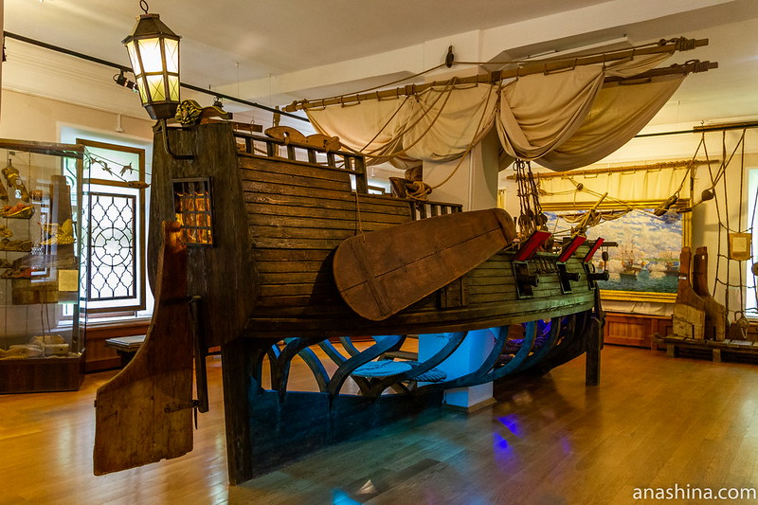
Пётр I – император и флотоводец

Slide 9
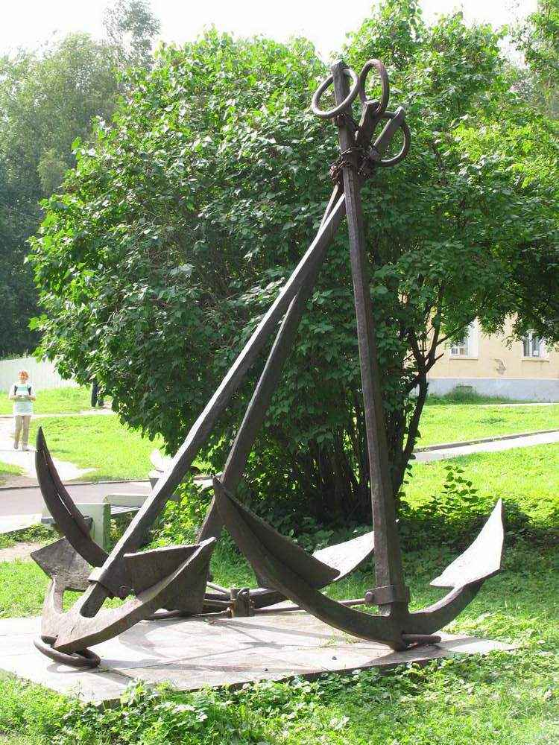
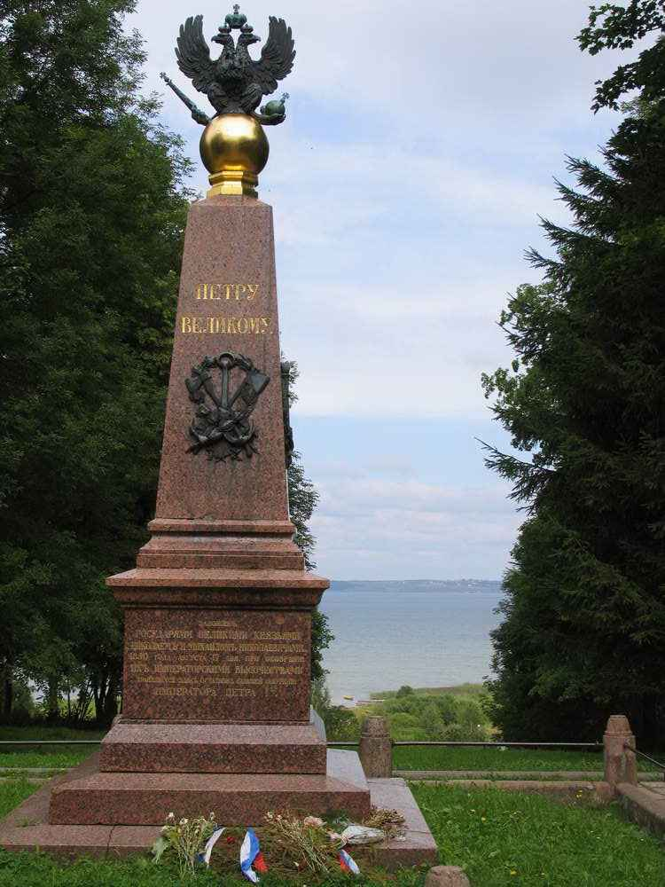
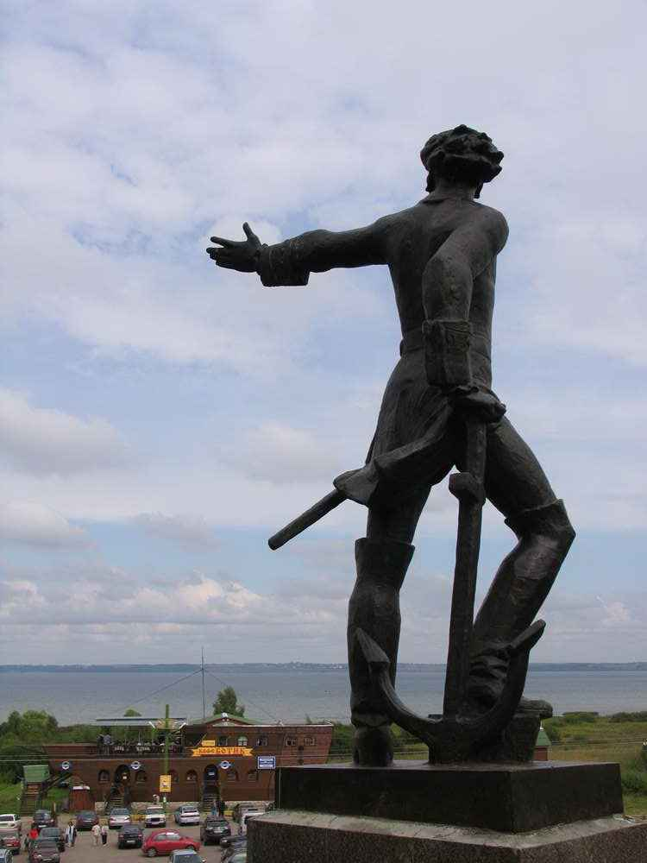
Пётр I – император и флотоводец

Slide 10
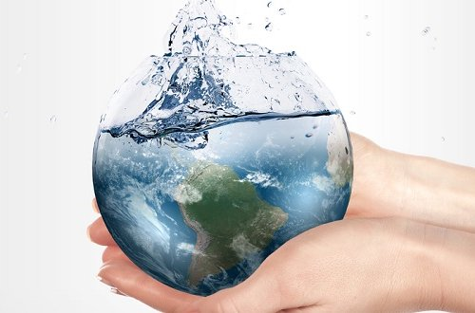
Берегите природу!

